Slide 1
Teoria dos Conjuntos
Renata Ávila

Slide 2
Teoria de Conjuntos
são coleções de elementos
qualquer tipo de elemento pode
ser reunido em um conjunto
A ideia de conjunto é a mesma de coleção.
Conjuntos
Elementos

Slide 3

Elementos e Conjuntos
Uma coleção de revistas é um conjunto.

Slide 4

Elementos e Conjuntos
Uma coleção de revistas é um conjunto; cada revista é um elemento desse conjunto.

Slide 5
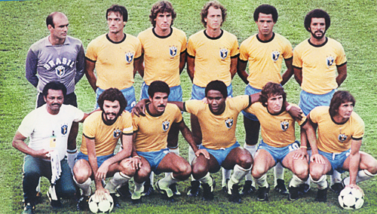
Elementos e Conjuntos
Um time de futebol é um conjunto;
Notes:
Seleção Brasileira de 1982: em pé, da esquerda para a direita: Waldir Perez, Leandro, Oscar, Falcão, Luzinho e Júnior. Agachados: Nocaute Jack, Sócrates, Toninho Cerezzo, Serginho, Zic e Éder.

Slide 6

Elementos e Conjuntos
Um time de futebol é um conjunto;
Cada jogador do time é um elemento desse conjunto.
Notes:
Seleção Brasileira de 1982: em pé, da esquerda para a direita: Waldir Perez, Leandro, Oscar, Falcão, Luzinho e Júnior. Agachados: Nocaute Jack, Sócrates, Toninho Cerezzo, Serginho, Zic e Éder.

Slide 7
Representação de um Conjunto
1. Tabular
forma de tabela
entre chaves { } e separados por vírgula.
A = {a, e, i, o, u} B = {1, 2, 3, 4}
É usual representarmos os conjuntos por letras maiúsculas A, B, C, D, ... .

Slide 8
Representação de um Conjunto
2. Diagramas de Venn
Elementos de um conjunto são representados por pontos interiores a uma região plana, limitada por uma linha fechada simples.
A
B
• a
• 2
• 4
• e
• 1
• i
• 3
• o
• u

Slide 9
Relação de Pertinência
A = {a, e, i, o, u} B = {1, 2, 3, 4}
u é elemento do conjunto A e
não é elemento do conjunto B.
u ∈ A (lê-se “u pertence a A”) e
u ∉ B (lê-se “u não pertence a B”)

Slide 10
Relação de Pertinência
De um modo geral, para relacionar elemento e conjunto, só se pode usar os símbolos:
∈ (pertence) e ∉ (não pertence)

Slide 11
Tipos de Conjuntos
1. Conjunto unitário
Conjunto unitário é aquele formado por um único elemento.
Exemplos:
C = {5}
B = {uva}

Slide 12
Tipos de Conjuntos
2. Conjunto vazio
Conjunto vazio é o conjunto que não possui elemento algum. Representa-se o vazio por ∅ ou { }.
Exemplos:
D = ∅
E = { }

Slide 13
Tipos de Conjuntos
3. Conjunto finito
Conjunto finito é aquele que conseguimos chegar ao “fim” da contagem de seus elementos.
Exemplos:
B = {1, 2, 3, 4}
D = {mouse, teclado, impressora}

Slide 14
Tipos de Conjuntos
4. Conjunto infinito
Conjunto infinito é aquele que, se contarmos seus elementos um a um, jamais chegaremos ao “fim” da contagem.
Exemplos:
N = {0, 1, 2, 3, 4, ...}
A = { x ∈ N | x é par} = {0, 2, 4, 6, ...}

Slide 15
Conjuntos Iguais
Dois ou mais conjuntos são iguais quando possuem os mesmos elementos.
temos A = B.
os conjuntos possuem os mesmos elementos, não importando a ordem em que os elementos foram escritos.
Se A não é igual a B, escrevemos A ≠ B (lê-se “A é diferente de B”).
A é o conjunto das letras da palavra “arte”: A = {a, r, t, e}
B é o conjunto das letras da palavra “reta”: B = {r, e, t, a},

Slide 16
Conjunto Universo
Conjunto universo de um estudo é um conjunto ao qual pertencem todos os elementos desse estudo, ou seja, é o conjunto que possui todos os elementos com os quais se deseja trabalhar.

Slide 17
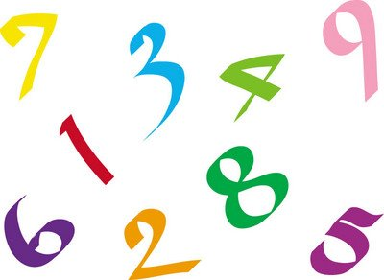
Conjunto Universo
Quais são os números menores que 5? A resposta irá depender do conjunto universo considerado.
Se o conjunto universo for o conjunto dos números naturais: conjunto solução S = {0, 1, 2, 3, 4}.
Se o conjunto universo for o conjunto dos números naturais pares: conjunto solução S = {0, 2, 4}.

Slide 18
Subconjunto
Sendo A e B dois conjuntos, diz-se que A é subconjunto de B se, e somente se, todo elemento de A pertence a B.
Notação: A ⊂ B (lê-se “A está contido em B”), ou ainda, por B ⊃ A (lê-se “B contém A”).
A ⊂ B ⇔ (x ∈ A → x ∈ B)

Slide 19

Subconjuntos
Conjunto B, formado por todos os brasileiros.
Com os elementos de B
podemos formar
o conjunto A, dos homens brasileiros,
e
o conjunto C, das mulheres brasileiras.
Dizemos que os conjuntos A e C são subconjuntos de B.

Slide 20
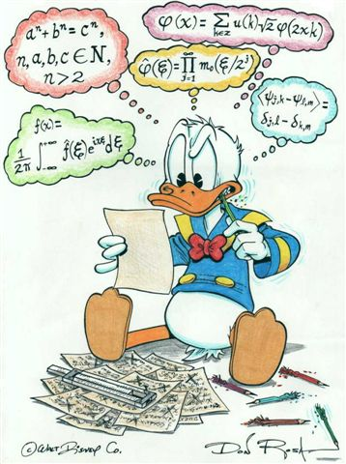
Subconjuntos
{2, 5, 3} ⊂ {2, 5, 3, 8, 9}
{6, 9, 6, 5} ⊃ {9, 6}
{2, 8} ⊂ {2, 8}

Slide 21
Pertinência e Inclusão
1 – A relação de inclusão (⊂) é usada exclusivamente para relacionar um subconjunto B com um conjunto A que contém B: B ⊂ A.
2 – A relação de pertinência (∈) é usada exclusivamente para relacionar um elemento x com um conjunto A que possui x como elemento: x ∈ A.

Slide 22
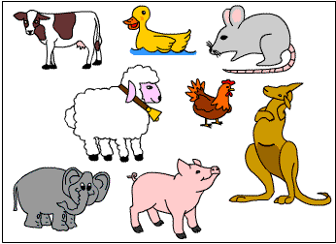
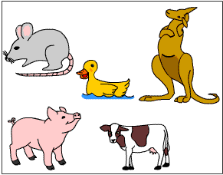





Conjuntos e Subconjuntos
A
B

Slide 23
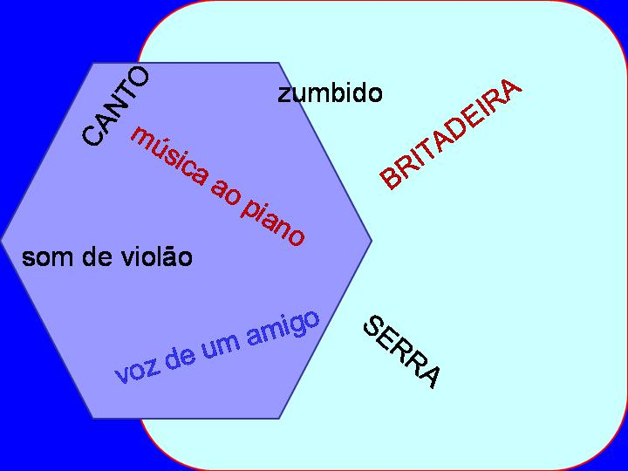
Conjuntos e Subconjuntos
De um dado conjunto cujos elementos classificamos como sons, podemos criar ao menos dois subconjuntos: o conjunto dos sons agradáveis e o conjunto dos sons desagradáveis.

Slide 24
Conjuntos e Subconjuntos
Brasil: conjunto de 26 estados e o distrito federal;
Cada estado é um conjunto de municípios; cada município é um conjunto de distritos; e cada distrito é um conjunto de bairros.
Município
Estado
Brasil
Distritos
Bairro

Slide 25
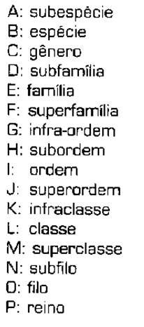
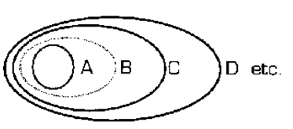
Na classificação zoológica, usam-se de 10 a 20 conjuntos representando níveis hierárquicos.
No caso dos mamíferos a que pertence o homem, a classificação adota 16 conjuntos.

Slide 26
Não é Subconjunto
Para indicar que um conjunto A não é subconjunto de B, escreve-se:
A ⊄ B ( lê-se “A não está contido em B”) ou B ⊃ A ( lê-se “B não contém A”)
Exemplo:
(a) {a, b, c} ⊄ {a, b, d}

Slide 27
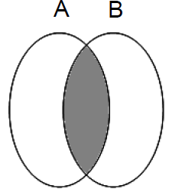
OPERAÇÕES COM CONJUNTOS - INTERSECÇÃO
Chamamos intersecção de dois conjuntos A e B, o conjunto formado pelos elementos pertencentes ao conjunto A e ao conjunto B ao mesmo tempo.
Simbolizamos: A B.

Slide 28
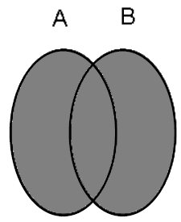
OPERAÇÕES COM CONJUNTOS - UNIÃO
Chamamos união ou reunião de dois conjuntos A e B, o conjunto formado pelos elementos pertencentes ao conjunto A ou ao conjunto B. Simbolizamos A B.

Slide 29
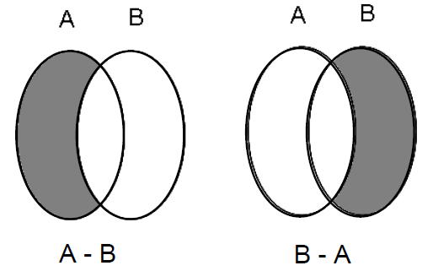
OPERAÇÕES COM CONJUNTOS - DIFERENÇA
Dados dois conjuntos A e B, chamamos de diferença
A - B ao conjunto formado pelos elementos que pertençam ao conjunto A e não pertençam ao conjunto B.
Simbolizamos A - B.

Slide 30
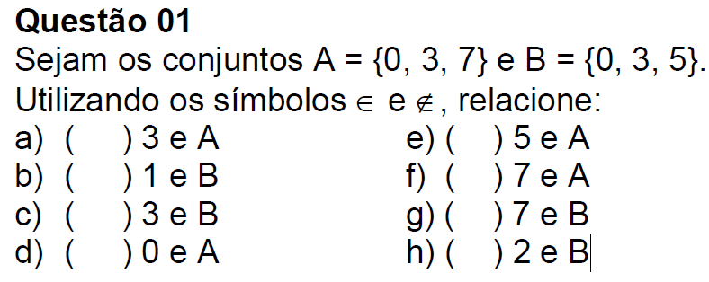
Exercícios

Slide 31
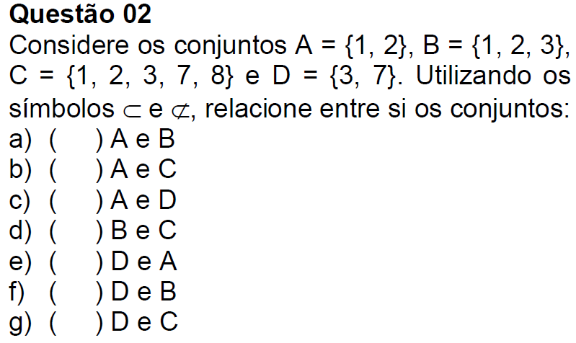
Exercícios

Slide 32
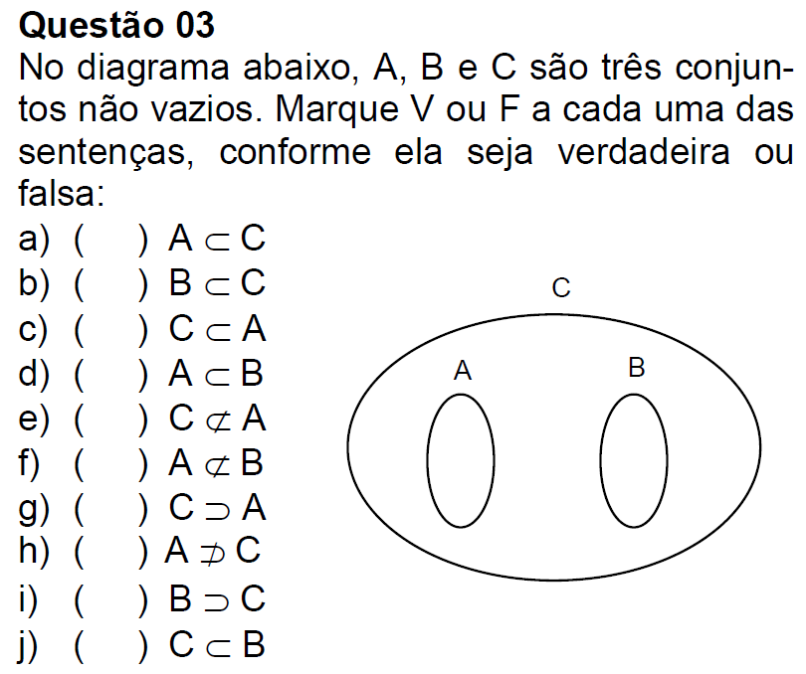
Exercícios

Slide 33
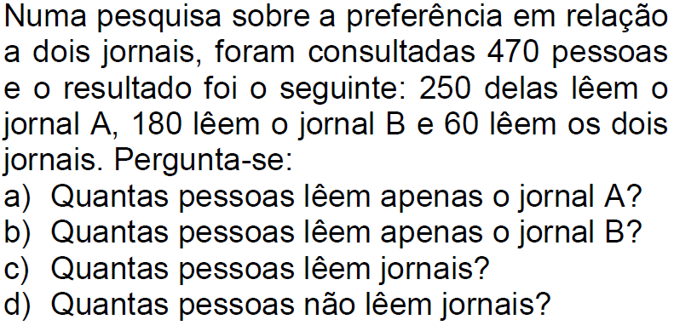
Exercícios

Slide 34
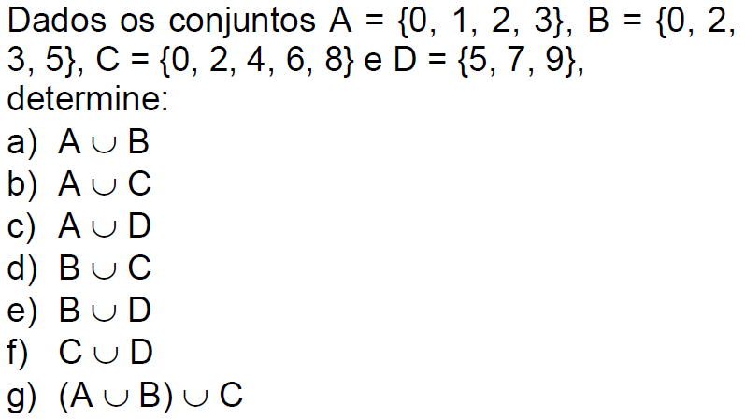
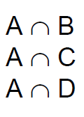
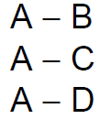
Exercícios

Slide 35
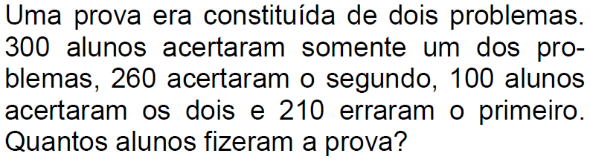
Exercícios

Slide 36
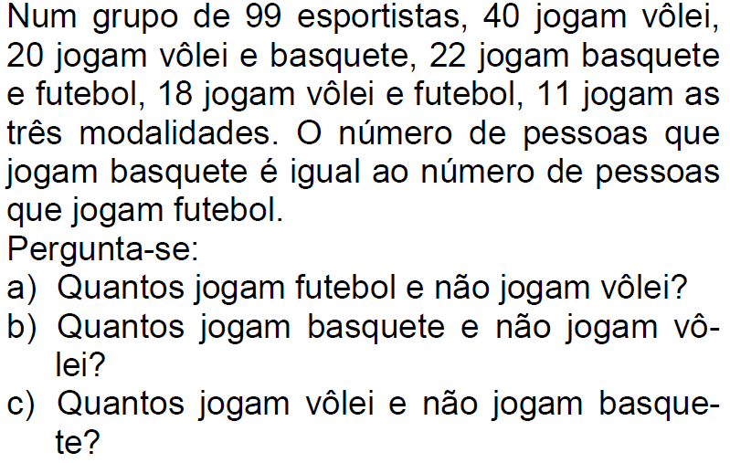
Exercícios

Slide 37
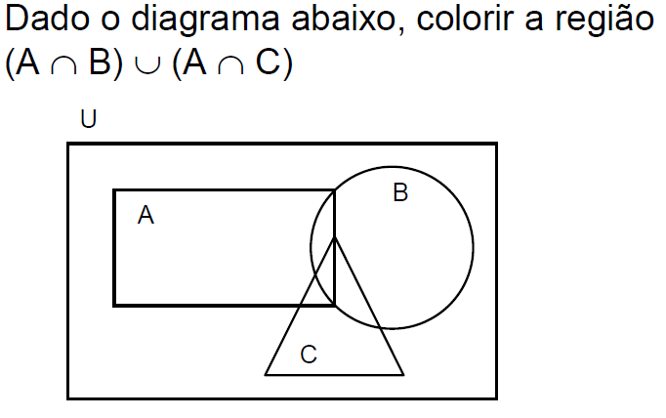
Exercícios

Slide 38

Exercícios
Resolva as expressões numéricas abaixo:

Slide 39
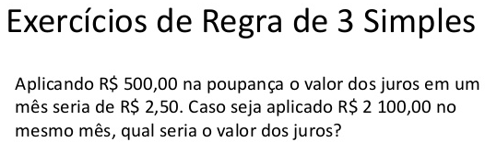

Exercícios

Slide 40
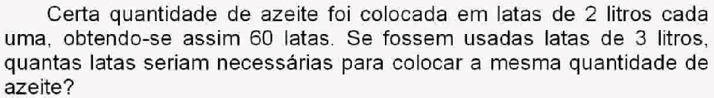
Exercícios

